Slide 1



Волонтерский отряд «Команда»
Центра детского творчества г. Шумерля

Slide 2
Интересные факты о
волонтерском отряде «Команда»
Создан в 2020году
Активисты отряда в возрасте от 10 лет из разных организаций города
Более 100 добрых дел
С каждым днем отряд «Команда» увеличивается на одного активиста

Slide 3
Направления деятельности
Волонтерского отряда «Команда»
Социальное волонтерство
Событийное волонтерство
Эковолонтерство
Зооволонтерство
Онлайн-волонтерство
Патриотическое волонтерство
Добровольчество в краеведении

Slide 4
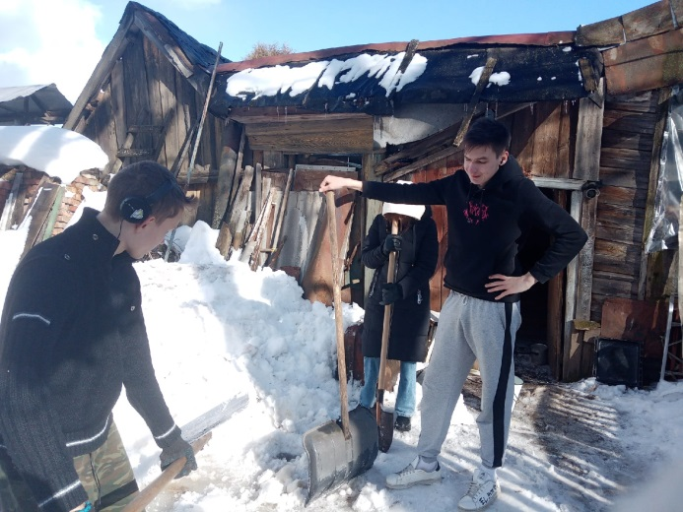
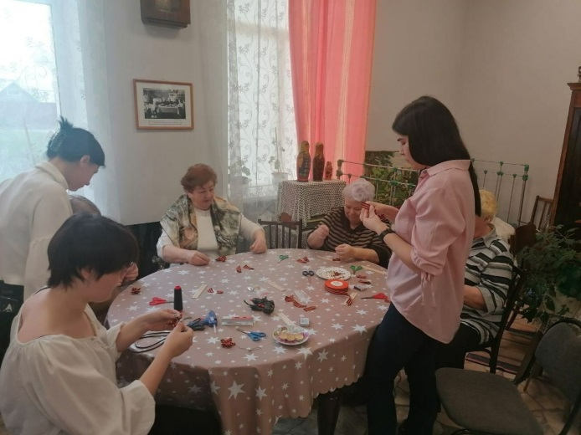
Социальное волонтерство
Помощь социально незащищенным людям, нуждающимся в особой поддержке:
детям, оставшимся без попечения родителей;
людям с ограниченными возможностями здоровья;
одиноким ветеранам;
пожилым людям.

Slide 5
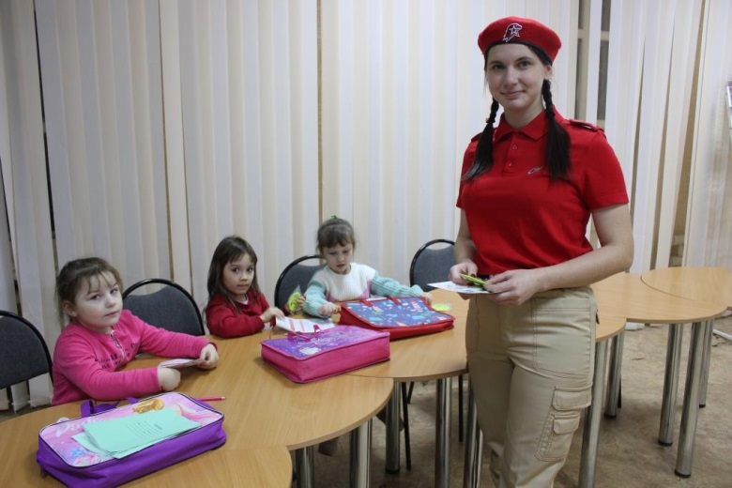
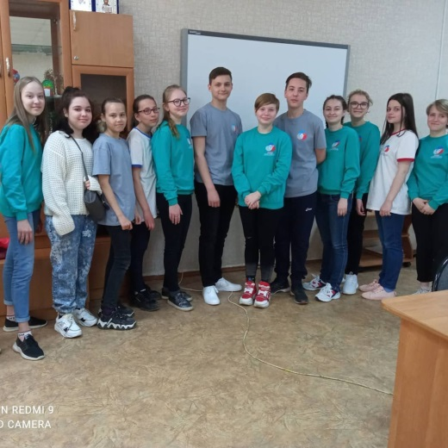
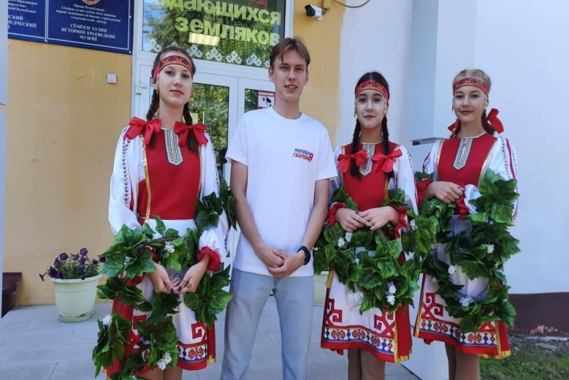
Событийное волонтерство
Работа волонтеров на масштабных мероприятиях города:
День рождение РДМ
Организация семинаров промышлености и экономики
Мероприятия Центра детского творчества

Slide 6
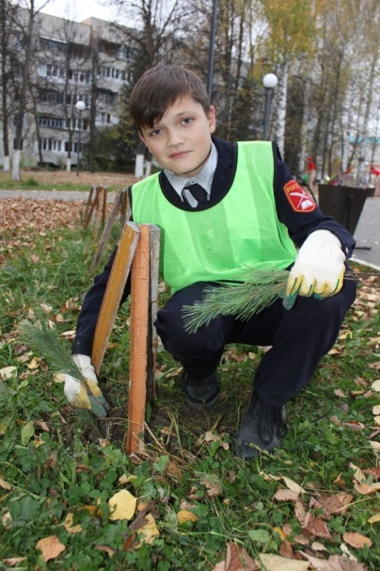
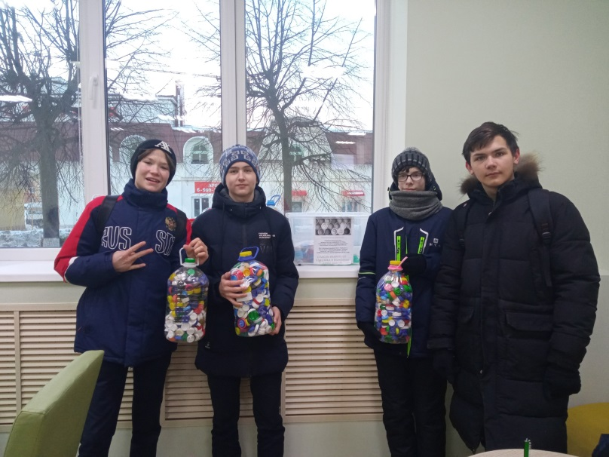
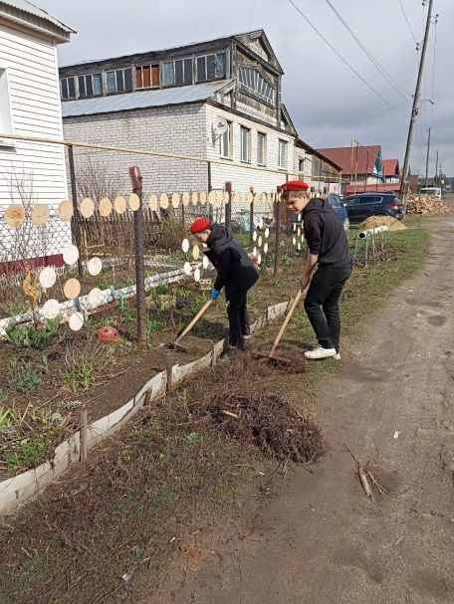
Эковолонтерство
  Методы сохранения природы:
  Субботники
  Посадка деревьев,
  Сортировка и переработка мусора

Slide 7
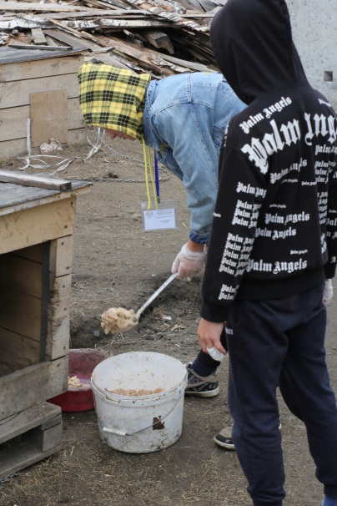
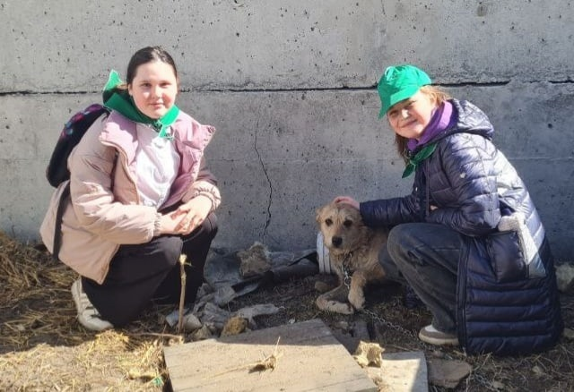
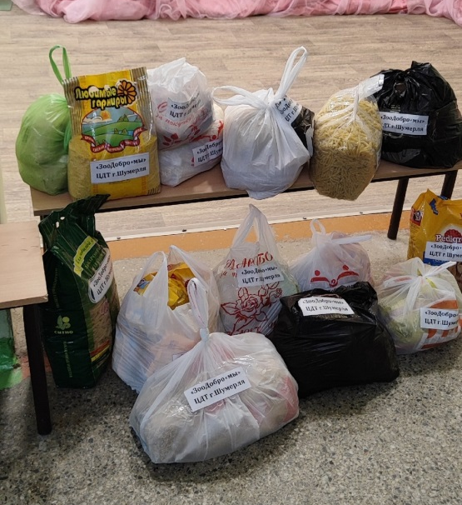
Зооволонтерство
Помощь бездомным и безнадзорным животным:
Посещение приюта
Организация сборов необходимых товаров и продуктов

Slide 8
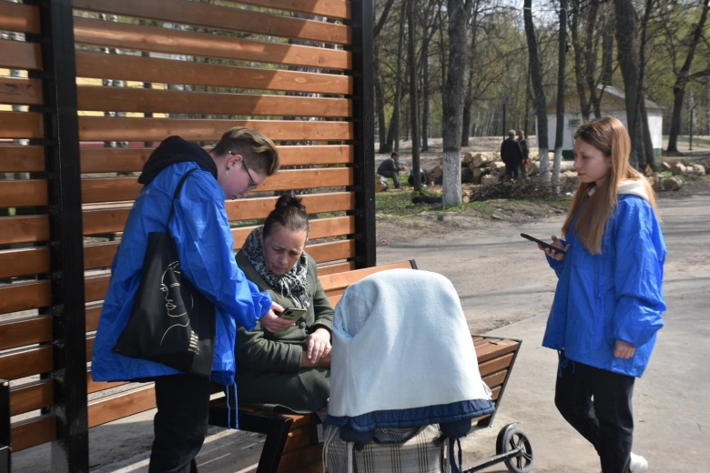
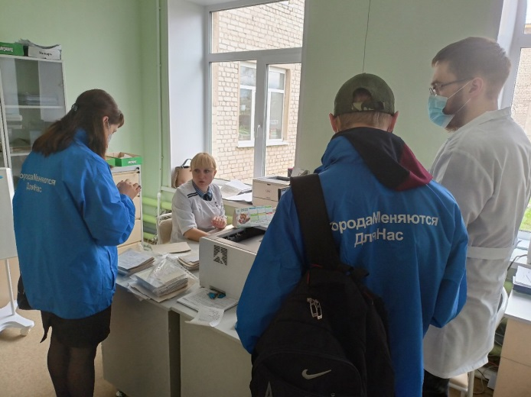
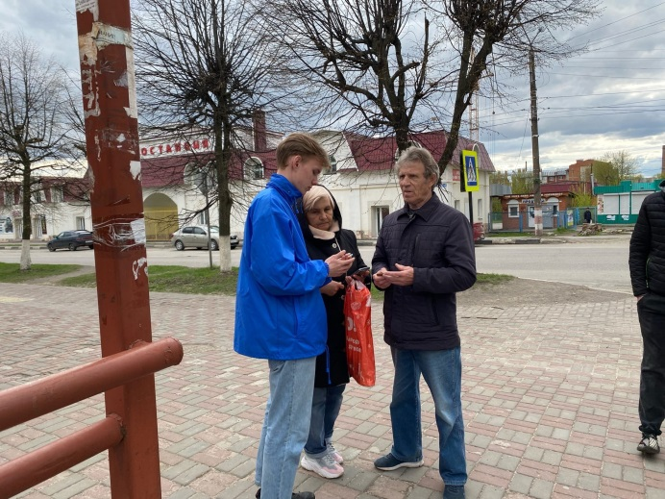
Онлайн-волонтерство
волонтерство с использованием информационных технологий:
Помощь в онлайн голосование по благоустройству города

Slide 9
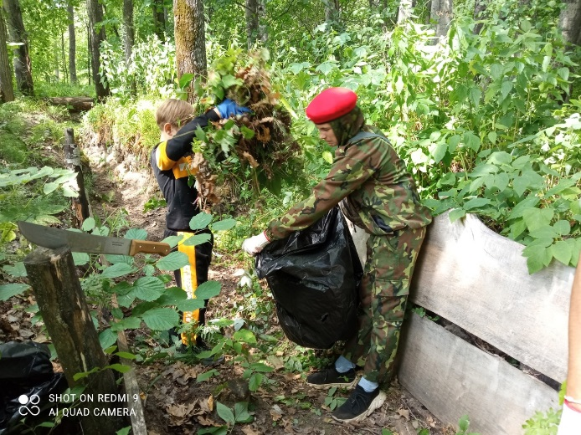
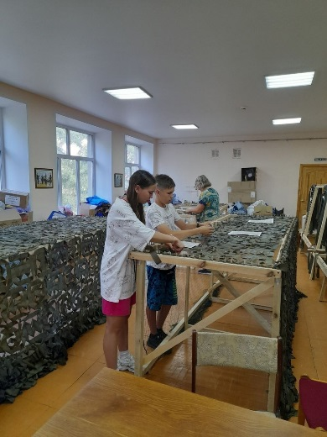
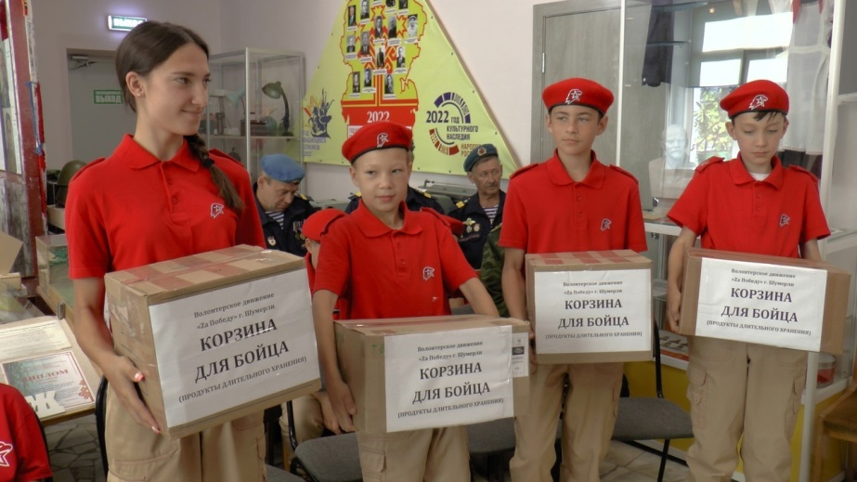
Патриотическое
волонтерство
Помощь в сохранении исторической памяти:
Помощь в организации патриотических мероприятий
Благоустройство исторических мест

Slide 10
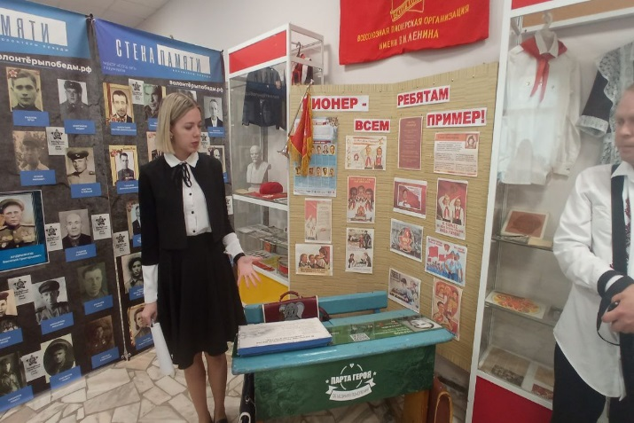
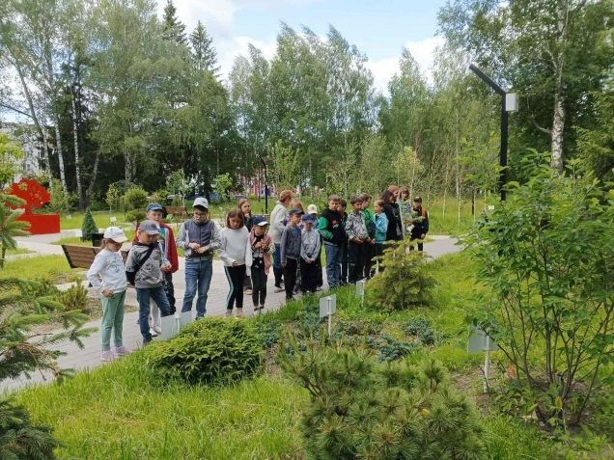
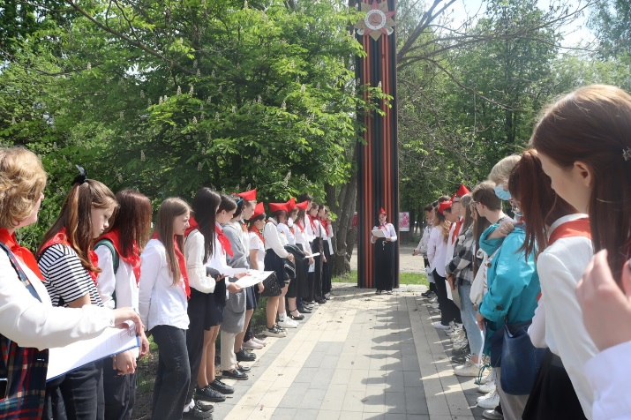
Добровольчество
в краеведении
Сохранение и популяризация исторического и культурного наследия Российской Федерации:
Проведение экскурсий по городу и в музее

